Slide 1
Complexidade de Algoritmos
Prof. Thales Castro

Slide 2
Complexidade de Algoritmos – Definição
A Complexidade de um Algoritmo consiste na quantidade de “trabalho” necessária para a sua execução, expressa em função das operações fundamentais, as quais variam de acordo com o algoritmo, e em função do volume de dados

Slide 3
Complexidade de Algoritmos
Um algoritmo serve para resolver um determinado problema, e todos os problemas têm sempre uma entrada de dados (N)
O tamanho desse N afeta sempre diretamente no tempo de resposta de um algoritmo
Dependendo do problema, já existem alguns algoritmos prontos, ou que podem ser adaptados
O problema é: qual algoritmo escolher?

Slide 4
Complexidade de Algoritmos
A complexidade de um algoritmo pode ser dividido em:
  Complexidade Espacial: Quantidade de recursos utilizados para resolver o problema;
  Complexidade Temporal: Quantidade de Tempo utilizado. Pode ser visto também como o número de instruções necessárias para resolver determinado problema;
Em ambos os casos, a complexidade é medida de acordo com o tamanho dos dados de entrada (N)

Slide 5
Complexidade de Algoritmos
Existem três escalas de complexidade:
  Melhor Caso
  Caso Médio
  Pior Caso
Nas três escalas, a função f(N) retorna a complexidade de um algoritmo com entrada de N elementos

Slide 6
Complexidade de Algoritmos – Melhor Caso
Definido pela letra grega Ω (Ômega)
É o menor tempo de execução em uma entrada de tamanho N
É pouco usado, por ter aplicação em poucos casos.
Ex.:
  Se tivermos uma lista de N números e quisermos encontrar algum deles assume-se que a complexidade no melhor caso é f(N) = Ω (1), pois assume-se que o número estaria logo na cabeça da lista.

Slide 7
Complexidade de Algoritmos –
Caso Médio
  Definido pela letra grega θ (Theta)
  Dos três, é o mais difícil de se determinar
  Deve-se obter a média dos tempos de execução de todas as entradas de tamanho N, ou baseado em probabilidade de determinada condição ocorrer
  No exemplo anterior:
    A complexidade média é P(1) + P(2) + ... + P(N)
    Para calcular a complexidade média, basta conhecer as probabilidades de Pi;
    Pi = 1/N, 1 <= i <= N
    Isso resulta em P(1/N) + P(2/N) + ... + P(N/N)
    Que resulta em 1/N(1+2+...+N)
    Que resulta em 1 N(N+1)
    N 2
    Que resulta em f(N) = θ (N+1)
    2
Que Complicação!!!

Slide 8
Complexidade de Algoritmos –
Pior Caso
Será o caso utilizado durante esse curso
Representado pela letra grega O (O maiúsculo. Trata-se da letra grega ômicron maiúscula)
É o método mais fácil de se obter. Baseia-se no maior tempo de execução sobre todas as entradas de tamanho N
Ex.:
  Se tivermos uma lista de N números e quisermos encontrar algum deles, assume-se que a complexidade no pior caso é O (N), pois assume-se que o número estaria, no pior caso, no final da lista. Outros casos adiante

Slide 9
Complexidade de Algoritmos
Mas como saber qual é a complexidade de um determinado algoritmo implementado?
Para resolver esse problema, dividiu-se os algoritmos em “Classes de Problemas”, de acordo com o parâmetro que afeta o algoritmo de forma mais significativa

Slide 10
Classes de Algoritmos
São elas:
  Complexidade Constante
  Complexidade Linear
  Complexidade Logarítmica
  NlogN
  Complexidade Quadrática
  Complexidade Cúbica
  Complexidade Exponencial

Slide 11
Complexidade Constante
São os algoritmos de complexidade O(1)
Independe do tamanho N de entradas
É o único em que as instruções dos algoritmos são executadas num tamanho fixo de vezes
Ex.:
Function Vazia(Lista: TipoLista): Boolean;
Begin
Vazia := Lista.Primeiro = Lista.Ultimo;
End;

Slide 12
Complexidade Linear
São os algoritmos de complexidade O(N)
Uma operação é realizada em cada elemento de entrada, ex.: pesquisa de elementos em uma lista
Procedure Busca(Lista: TipoLista; x: TipoElem; Var pos: integer)
Var i: integer;
Begin
i:=1;
while Lista.Elemento[i] <> x do
i := i+1;
if i >= Lista.MaxTam then
pos := -1
else
pos := i;
End;

Slide 13
Complexidade Logarítmica
São os algoritmos de complexidade O(logN)
Ocorre tipicamente em algoritmos que dividem o problema em problemas menores
Ex.: O algoritmo de Busca Binária

Slide 14
Complexidade NLogN
Como o próprio nome diz, são algoritmos que têm complexidade O(NlogN)
Ocorre tipicamente em algoritmos que dividem o problema em problemas menores, porém juntando posteriormente a solução dos problemas menores
A maioria dos algoritmos de ordenação externa são de complexidade logarítmica ou N Log N

Slide 15
Complexidade Quadrática
São os algoritmos de complexidade O(N²)
Itens são processados aos pares, geralmente com um loop dentro do outro
Ex.:
Procedure SomaMatriz(Mat1, Mat2, MatRes: Matriz);
Var i, j: integer;
Begin
for i:=1 to n do
for j:=1 to n do
MatRes[i,j] := Mat1[i, j] + Mat2[i,j];

Slide 16
Complexidade Cúbica
São os algoritmos de complexidade O(N³)
Itens são processados três a três, geralmente com um loop dentro do outros dois
Ex.:
Procedure SomaElementos_Vetor_Indices_Matriz
(mat: Matriz, vet: Vetor);
Var i, j: integer;
Begin
for i:=1 to n do
for j:=1 to n do
for k:=1 to n do
mat[i, j] := mat[i, j] + vet[k];

Slide 17
Complexidade Exponencial
São os algoritmos de complexidade O(2^{N})
Utilização de “Força Bruta” para resolvê-los (abordagem simples para resolver um determinado problema, geralmente baseada diretamente no enunciado do problema e nas definições dos conceitos envolvidos)
Geralmente não são úteis sob o ponto de vista prático

Slide 18
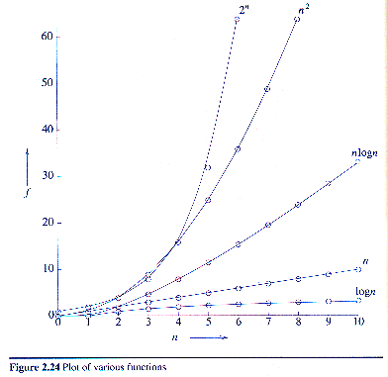
Ordens mais comuns
2^{n}
(exponencial)
n²
(quadrática)
n log n
f
n
(linear)
log n
(logarítmica)
1
(constante)
n

Slide 19
Cálculo da Complexidade
Foi visto que, para calcular a complexidade de um algoritmo, deve-se analisar o pior caso
A análise deve ser feita no programa todo, de acordo com a tabela a seguir

Slide 20
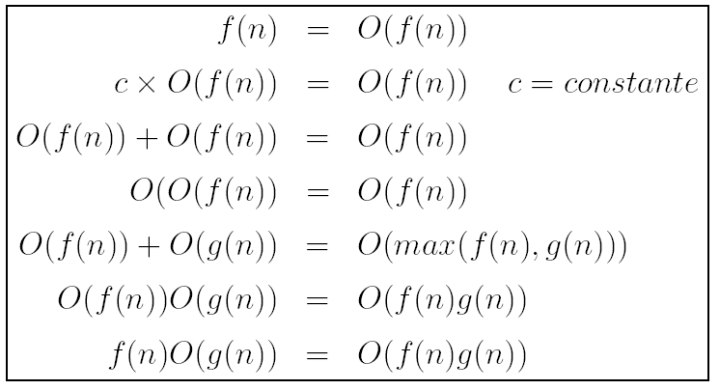
Algumas Operações com a Notação O

Slide 21
Alguns Exemplos
Procedure Verifica_Item_Lista
(Lista: TipoLista; x: TipoItem; pos: integer);
Var i: integer;
Begin
i:=1;
achou := false;
while (i <= Lista.Tamanho) and not achou do begin
inc(i);
if Lista.Item[i] = x then
achou := true;
end;
if achou then
pos := i
else
pos := -1;
O(1)
O(N)
O(1)
f(N) = O(9 * O(1) + O(N)) = O(O(1) + (O(N)) = O(N)

Slide 22
Alguns Exemplos
Procedure Verifica_Item(Lista: TipoLista; x: TipoItem; pos: integer);
Var i: integer;
Begin
i:=1;
achou := false;
while (i <= Lista.Tamanho) and not achou do
if Lista.Item[i] = x then
achou := true;
if achou then
pos := i
else
for i:= Lista.Tamanho +1 to MaxTam;
Lista.Item[i] := x;
O(1)
O(N)
O(1)
O(N)
O(1)
f(N) = O(7 * O(1) + 2*O(N)) = O(O(1) + (O(N)) = O(N)

Slide 23
Alguns Exemplos - Recursividade
No caso da recursividade, depende da quantidade de iterações que se pode chegar
Ex.: se eu quiser saber os N primeiros termos de um fatorial, a complexidade é N
Function Fatorial (N: Integer): Integer;
Begin
If n=0 then Fatorial := 1
Else
Fatorial := N + Fatorial (N-1)
End;

Slide 24
Análise de Recursividade
Fatorial
O(n) = 1, se n = 0
= O(n-1) + 1, se n > 1
mas quanto é O(n-1) ?

Slide 25
Fatorial
= (O(n-1)) + 1
= (O(n-2) + 1) + 1
= O(n-2) + 2
= (O(n-3) + 1) + 2
= O(n-3) + 3
.....
forma geral, O(n) = O(n-k) + k, 1 ≤ k ≤ n
Como k é o número do fatorial, fazendo n = k, reduzimos a O(n) = n

Slide 26
Complexidade de Algoritmos
Essas ordens vistas definem o Limite Superior (Upper Bound) dos Algoritmos, ou seja, qualquer que seja o tamanho da entrada, a execução será aquela determinada pelo algoritmo. Algumas otimizações podem ser feitas para melhorar o limite superior;
Existem, porém, os Limites Inferiores (Lower Bound) dos Algoritmos, que são pontos em que não são mais possíveis otimizações

Slide 27
Complexidade de Algoritmos –
Um Exemplo Prático
Dado um problema de Multiplicação de 2 matrizes N X N.
  Pelo método trivial, a complexidade no pior caso seria O(n³);
  Sabemos assim que a complexidade deste problema não deve superar O(n³), uma vez que existe um algoritmo desta complexidade que o resolve;
  Este limite superior de um algoritmo pode mudar se alguém descobrir um algoritmo melhor. Isso de fato aconteceu com o algoritmo de Strassen, que resolveu o problema com uma complexidade de O(nlog 7), que seria o novo limite superior do problema de multiplicação de matrizes;
  Outros pesquisadores melhoraram ainda mais este resultado. Atualmente o melhor resultado é o de Coppersmith e Winograd de O(n^{2.376}).
O limite superior de um algoritmo é parecido com o recorde mundial de uma modalidade de atletismo. Ela é estabelecida pelo melhor atleta ( algoritmo ) do momento. Assim como o recorde mundial, o limite superior pode ser melhorado por um algoritmo (atleta) mais veloz.

Slide 28
Complexidade de Algoritmos –
Um Exemplo Prático
Às vezes é necessário mostrar que, para um dado problema, qualquer que seja o algoritmo a ser usado, requer um certo número de operações: o Limite inferior
Para o problema de multiplicação de matrizes de ordem n, apenas para ler os elementos das duas matrizes de entrada leva O(n²). Assim uma cota inferior trivial é Ω(n²).
Na analogia anterior, o limite inferior não dependeria mais do atleta.
  Seria algum tempo mínimo que a modalidade exige, qualquer que seja o atleta.
  Um limite inferior trivial para os 100 metros seria o tempo que a velocidade da luz leva para percorrer 100 metros no vácuo.
Se um algoritmo tem uma complexidade que é igual ao limite inferior do problema então o algoritmo é ótimo.
O algoritmo de CopperSmith e Winograd é de O(n^{2.376}) mas o limite inferior é de Ω(n²). Portanto não é ótimo. Este limite superior ainda ser melhorado

Slide 29
FIM

